Slide 1

НАУЧНАЯ ЭЛЕКТРОННАЯ БИБЛИОТЕКА E‐LIBRARY
РОССИЙСКИЙ ИНДЕКС НАУЧНОГО ЦИТИРОВАНИЯ (РИНЦ)
АНАЛИТИЧЕСКАЯ СИСТЕМА
SCIENCE INDEX

Slide 2
Научная электронная библиотека eLIBRARY.RU - это крупнейший российский информационный портал в области науки, технологии, медицины и образования, содержащий рефераты и полные тексты более 29 млн. научных статей и публикаций.

Slide 3
Российский индекс научного цитирования (РИНЦ)
Это национальная информационно-аналитическая система, аккумулирующая более 12 миллионов публикаций, а также информацию о цитировании этих публикаций из более 6000 российских журналов (5600 журналов представлены в полнотекстовом виде, а 4800 журналов в открытом доступе).

Slide 4

SCIENCE INDEX - это аналитическая надстройка над РИНЦ, позволяющая проводить более детальные аналитические исследования и рассчитывать более сложные наукометрические показатели, чем в базовом интерфейсе РИНЦ.

Slide 5
В 2015 году из всех журналов, индексируемых в РИНЦ была выделена коллекция лучших журналов и размещена на платформе Web of Science в виде отдельной базы данных Russian Science Citation Index. Это позволило расширить представительство российских научных журналов в международном информационном пространстве, слабо представленных в Web of Science и Scopus.

Slide 6
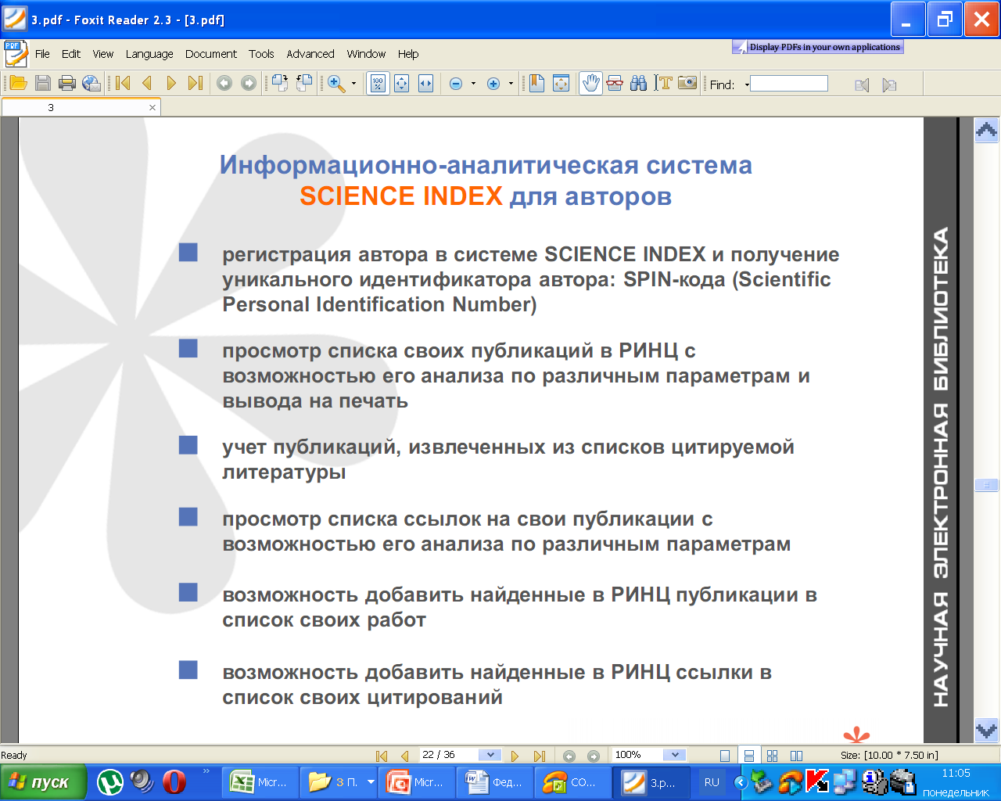
Возможности системы:

Slide 7
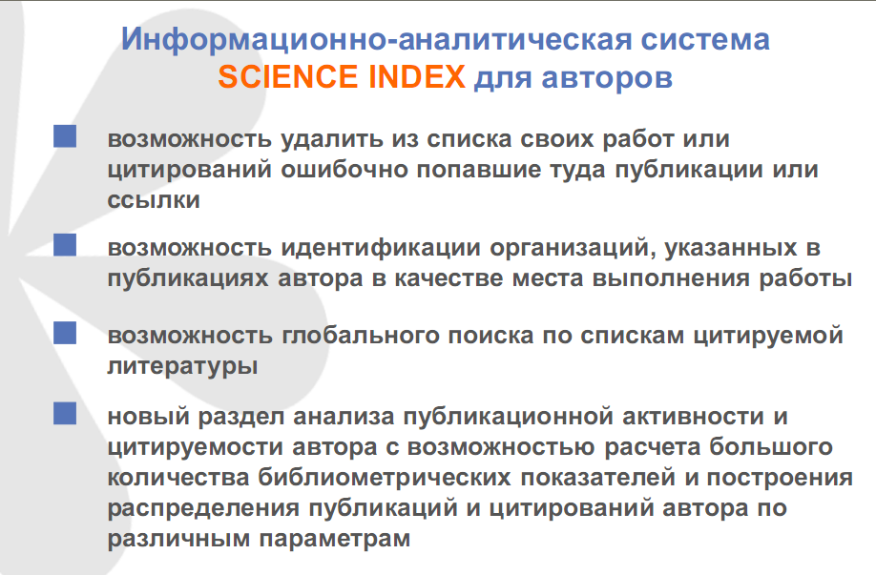
Возможности системы:

Slide 8
Для работы с авторским профилем в системе SCIENCE INDEX необходимо зарегистрироваться, но уже в качестве автора.
Анкета регистрации автора в SCIENCE INDEX объединена с регистрацией пользователя на портале Научной электронной библиотеки eLIBRARY.RU.
Если Вы уже зарегистрированы как пользователь, то для регистрации в SCIENCE INDEX нужно просто заполнить несколько дополнительных полей.

Slide 9
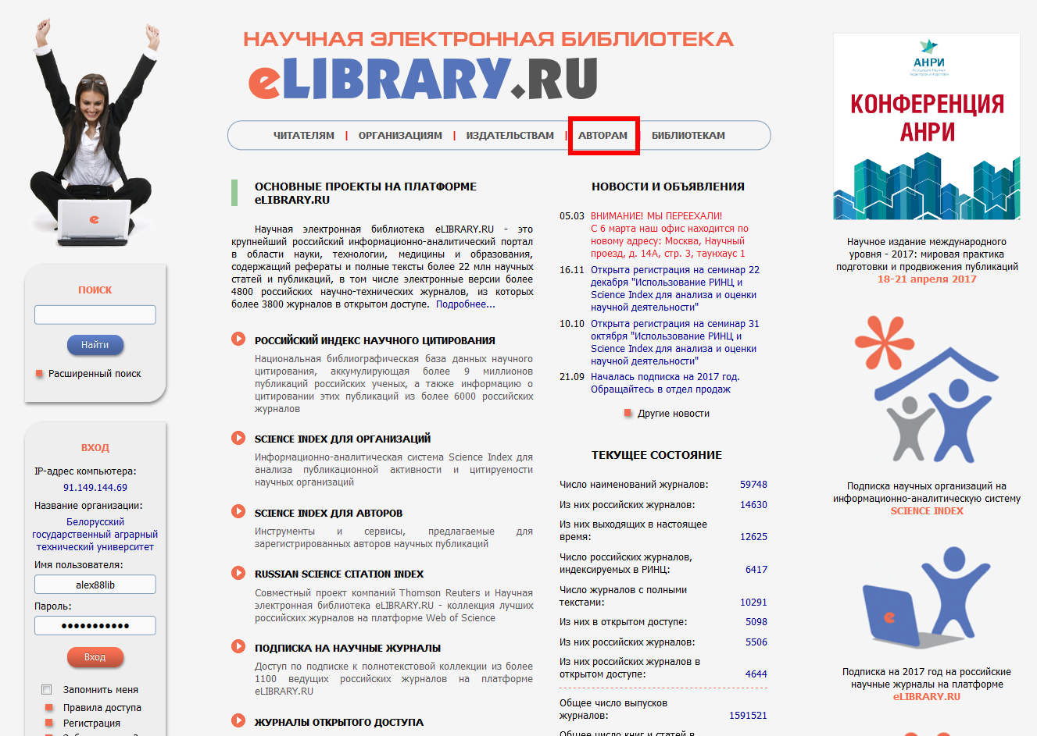
На стартовой странице Научной электронной библиотеки по адресу http://elibrary.ru найдите вверху раздел АВТОРАМ

Slide 10
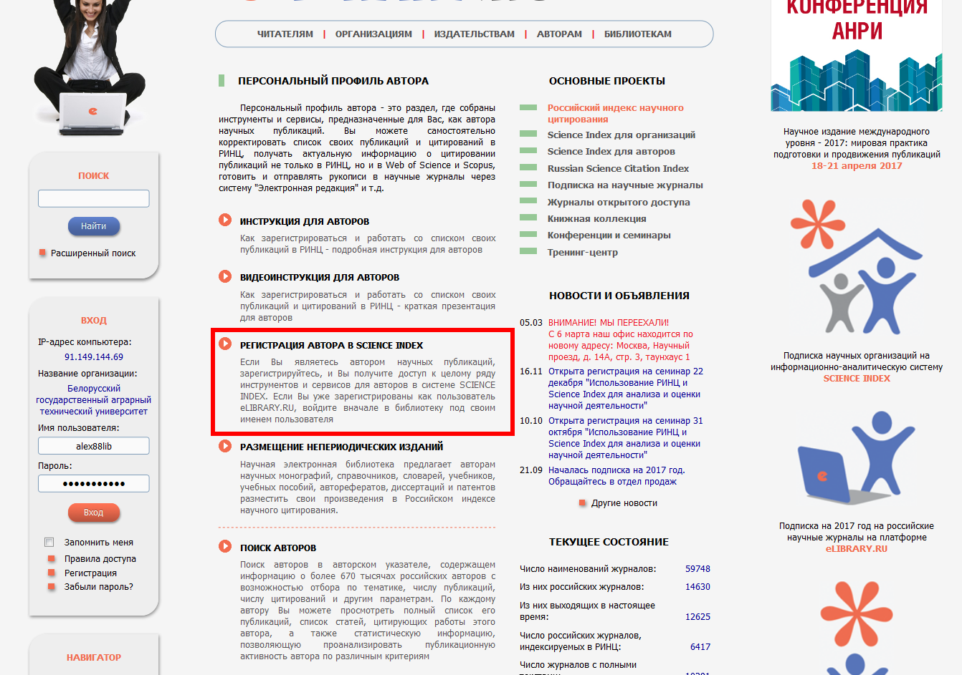

Slide 11
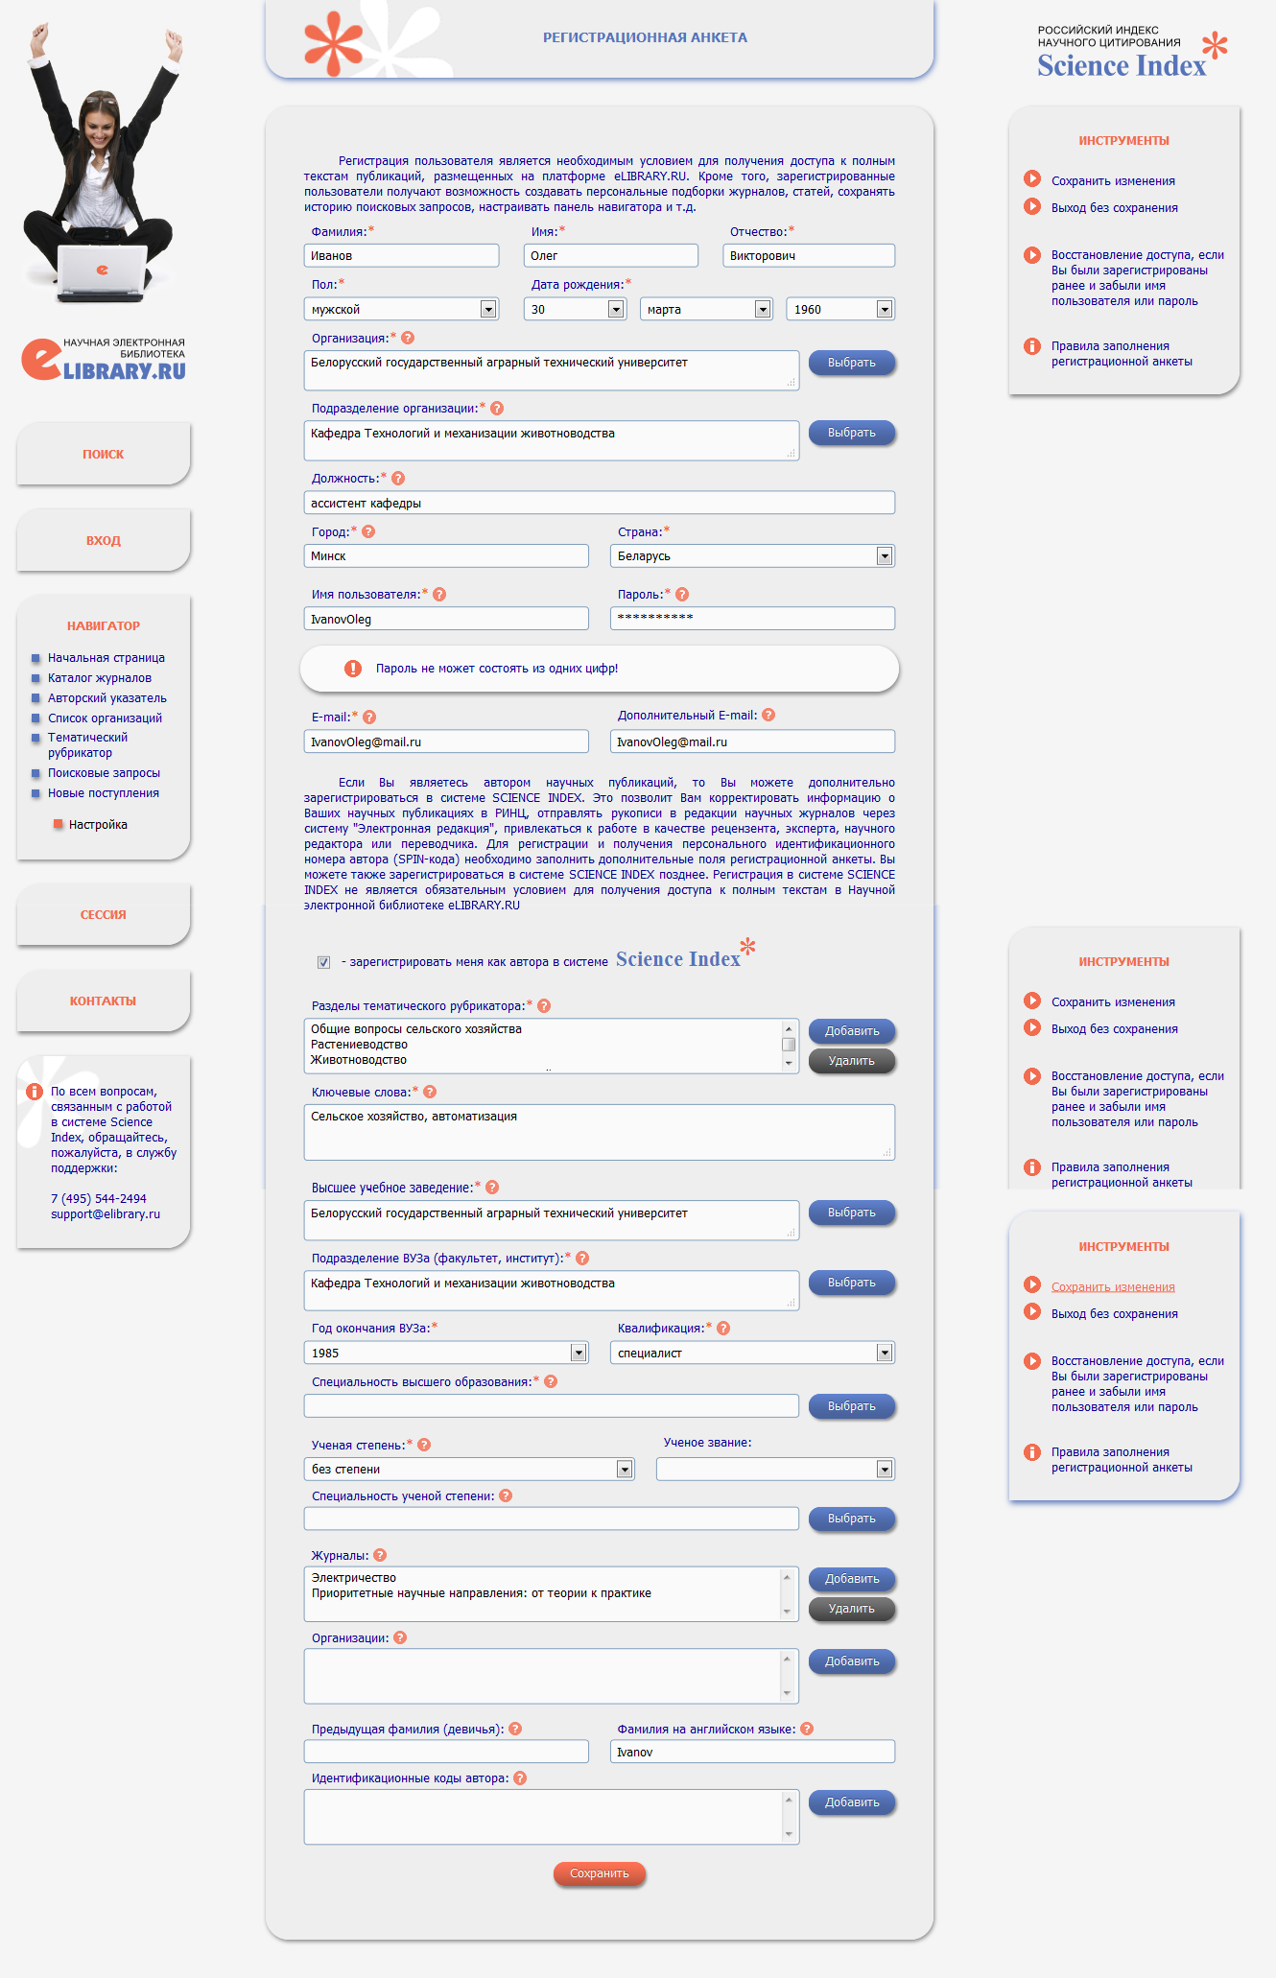

Slide 12
При заполнении регистрационной анкеты необходимо обратить внимание на следующие важные моменты:
1. При указании организации - места работы очень важно, чтобы организация была выбрана из нормативного списка базы данных, а не введена вручную. С большой вероятностью она уже есть среди более 12000 научно-образовательных организаций, зарегистрированных в РИНЦ.
2. Если Вы работаете или работали раньше в нескольких организациях и указывали эти организации в своих публикациях - заполните поле с дополнительным списком Ваших организаций в конце регистрационной анкеты.
3. При регистрации Вы должны выбрать уникальное имя пользователя для входа в библиотеку и указать Ваш персональный, уникальный и действующий адрес электронной почты.

Slide 13
При заполнении регистрационной анкеты необходимо обратить внимание на следующие важные моменты:
4. Рекомендуется также указывать при регистрации дополнительный адрес электронной почты. Это позволит связаться с Вами в случае недоступности основного адреса.
5. В конце регистрационной формы есть поле для ввода фамилии и инициалов на английском языке.

Slide 14
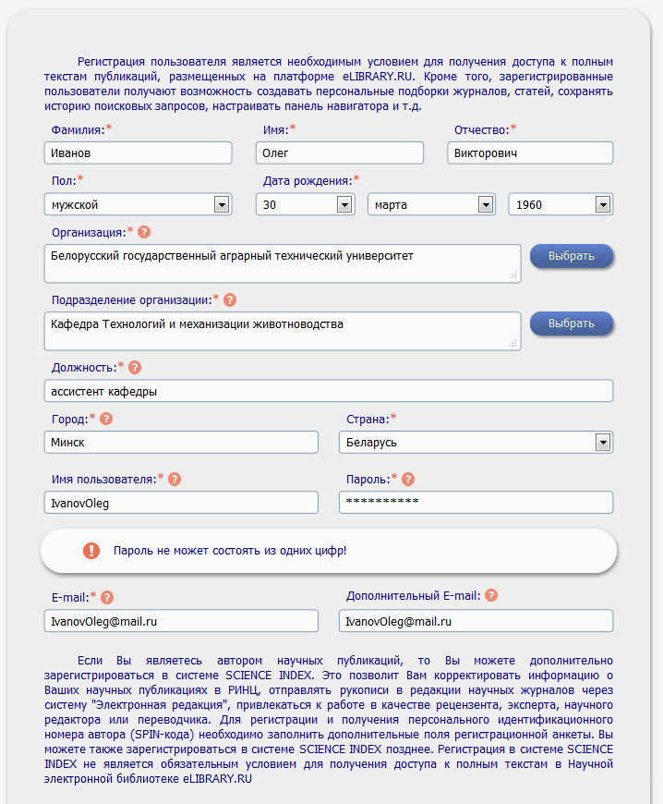
Пункты анкеты, отмеченные красной звёздочкой, обязательны для заполнения (!)

Slide 15
Если Вам предлагают выбрать данные из встроенного словаря - выбирайте из словаря

Slide 16
После заполнения регистрационной формы нажмите на кнопку "Сохранить" в конце формы.
Если при проверке Вашей регистрационной формы на сервере будут обнаружены ошибки заполнения, Вам будет выдано соответствующее сообщение и форма возвращена на доработку.
При этом обнаруженные ошибки будут перечислены в начале регистрационной формы и выделены красным цветом. Исправьте их и повторно нажмите на ссылку "Сохранить изменения".

Slide 17
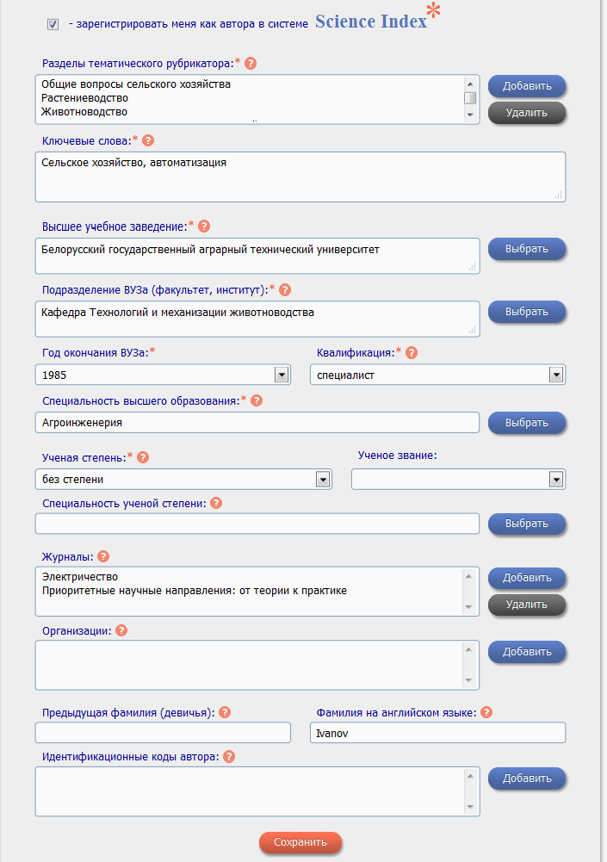
Поставить флажок –
Зарегистрировать меня как автора в системе
Science Index
Заполнив анкету, кликните на кнопку «Сохранить».

Slide 18
Если Вы регистрировались в качестве автора в системе SCIENCE INDEX, то после успешного подтверждения регистрации Ваша анкета поступает на рассмотрение в службу поддержки РИНЦ, где производится:
во-первых, идентификация Вас как автора в Российском индексе научного цитирования;
во-вторых, глобальный поиск по всей базе данных РИНЦ Ваших публикаций и цитирований, и затем формирование и проверка Вашего списка публикаций и цитирований.
Эти операции могут занимать до семи рабочих дней.

Slide 19
Научная электронная библиотека оставляет за собой право отказать пользователю в доступе к сервисам для авторов в системе SCIENCE INDEX в любой момент без объяснения причин, в том числе на стадии регистрации автора, если будут обнаружены попытки намеренного предоставления недостоверной информации или недобросовестного использования возможностей системы.

Slide 20
После регистрации в качестве автора в системе Science Index на адрес Вашей электронной почты будет отправлено письмо с кодом подтверждения регистрации. После получения этого письма Вам нужно будет перейти по ссылке, указанной в тексте письма. Если Вы не получите это письмо, то не сможете завершить процедуру регистрации автора в системе
Science Index.
Присвоенный Вам персональный идентификационный код автора (SPIN-код) в системе Science Index автоматически откроет Вам доступ к новым сервисам, которые система Science Index предоставляет для авторов научных публикаций.

Slide 21
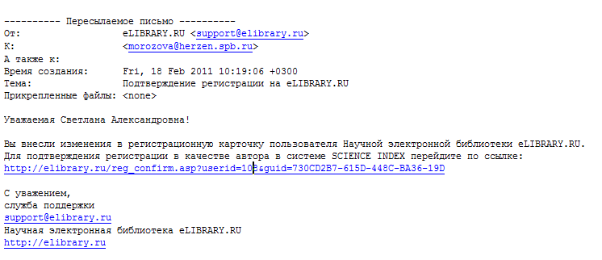
После окончания процесса регистрации вам придет письмо на электронный адрес, указанный в анкете. В письме необходимо нажать на ссылку активации регистрации в системе SCIENCE INDEX.

Slide 22
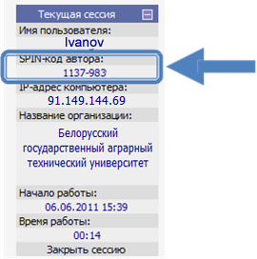
Теперь, когда Вы будете входить в Научную электронную библиотеку E-Library под своим именем, Вы будете видеть свой индивидуальный SPIN-код автора, который генерируется автоматически при регистрации в SCIENCE INDEX

Slide 23
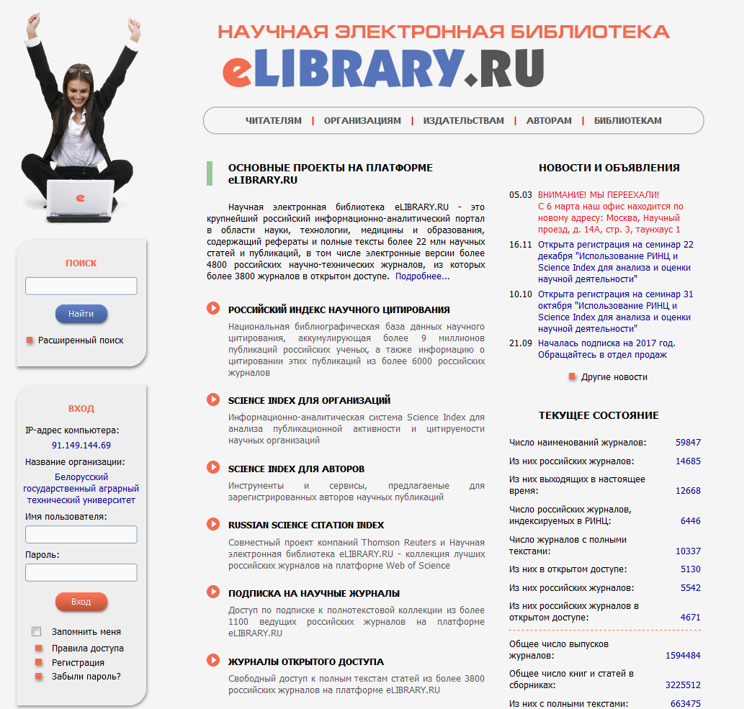

Slide 24
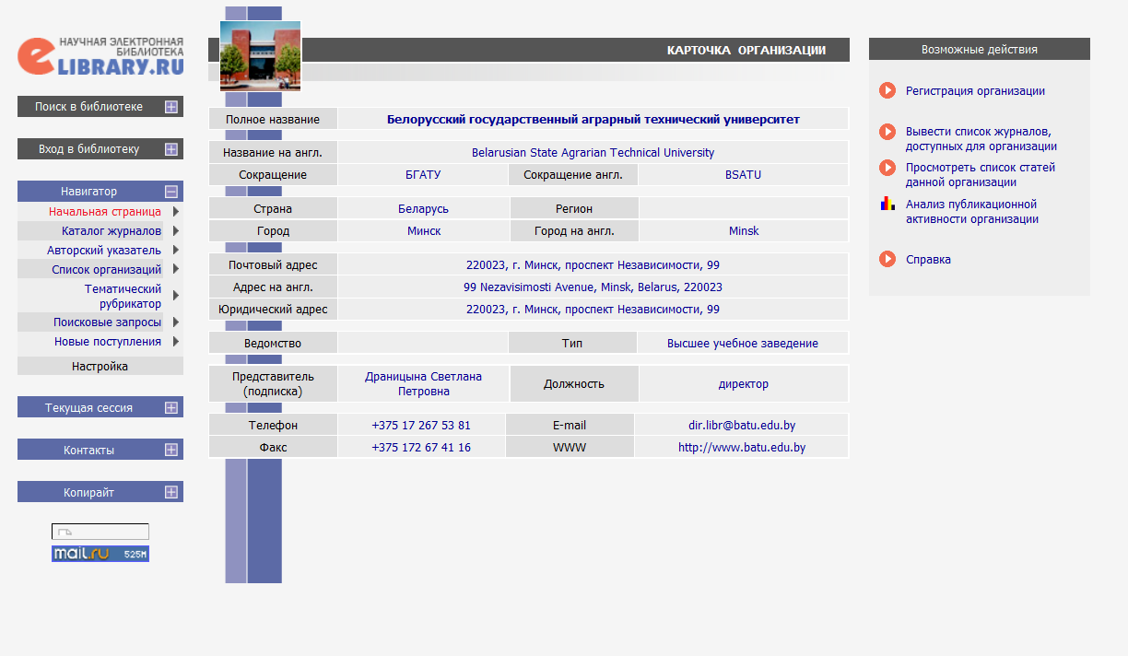

Slide 25
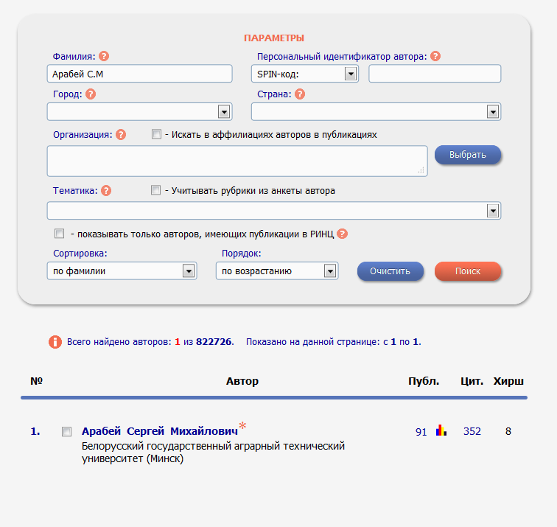
ПОИСК АВТОРА
Если есть
звездочка – автор
зарегистрирован
Индекс
Хирша

Slide 26
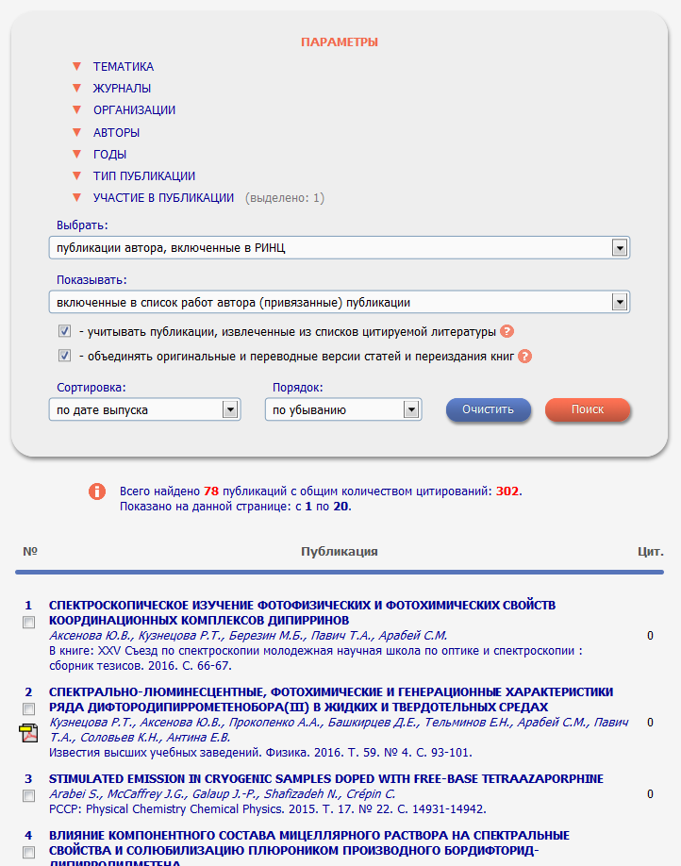
Количество публикаций
Количество цитирований
Список публикаций автора

Slide 27
АНАЛИЗ ПУБЛИКАЦИОННОЙ АКТИВНОСТИ
СОТРУДНИКОВ
БГАТУ

Slide 30
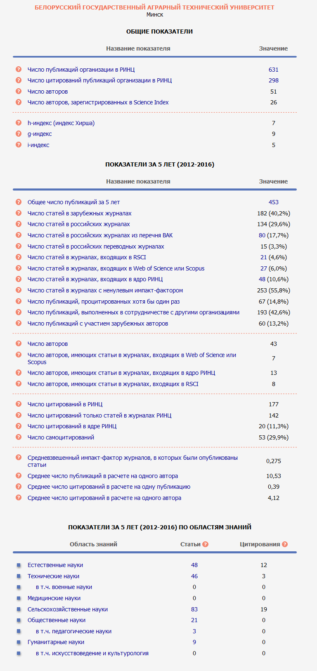

Slide 31
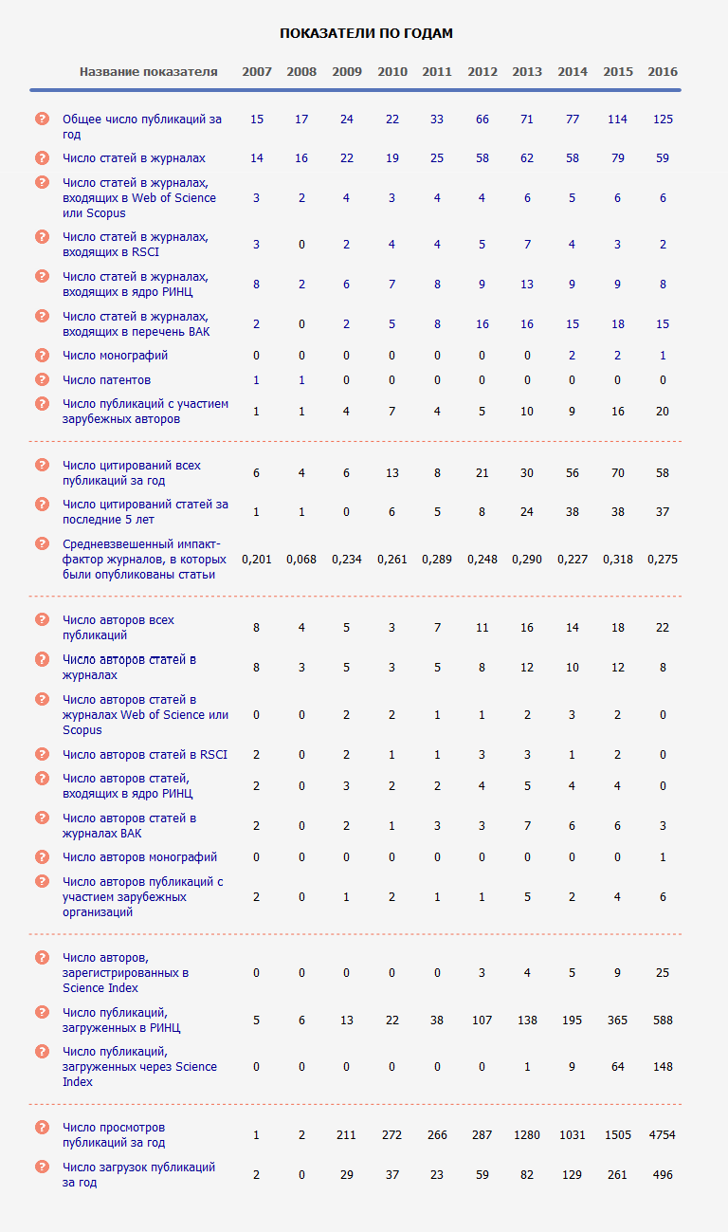

Slide 32
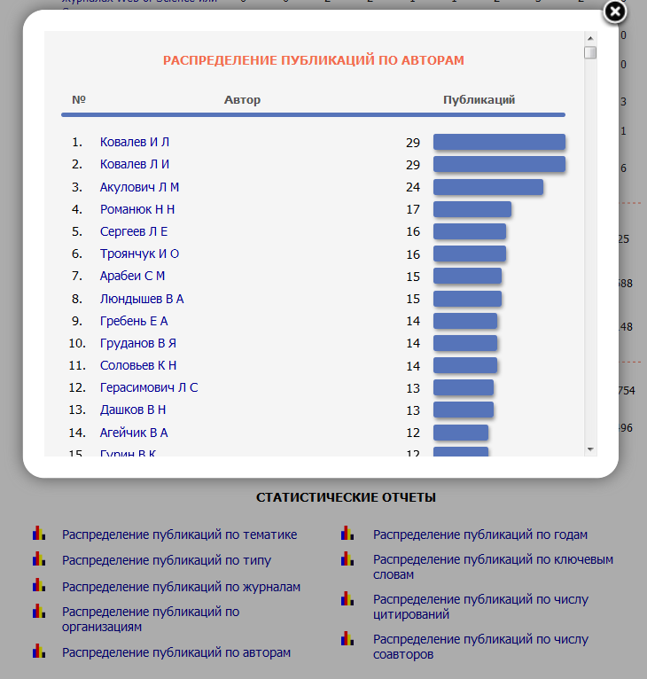

Slide 33
